Slide 1
DEPARTAMENTO DE CIENCIAS DE LA VIDA Y LA AGRICULTURA
CARRERA DE INGENIERÍA EN BIOTECNOLOGÍA
TRABAJO DE TITULACIÓN , PREVIO A LA OBTENCIÓN DEL TÍTULO DE INGENIERA EN BIOTECNOLOGÍA
“Caracterización molecular de la variabilidad genética y tolerancia a glifosato de variedades comerciales de soya (Glycine max (L.)), del Litoral Ecuatoriano”
Elaborado por
ANDRADE CÁRDENAS, CYNTHIA ESTEFANÍA
Director
LIC. SEGOVIA SALCEDO, MARÍA CLAUDIA M.SC Ph.D.

Slide 2
CONTENIDO
Introducción
Objetivos
Materiales y métodos
Resultados y Discusión
Conclusiones
Recomendaciones

Slide 3
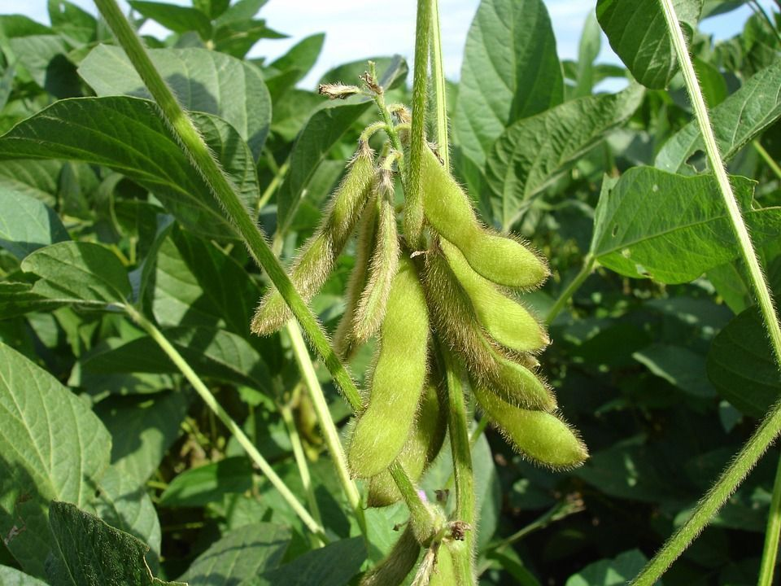
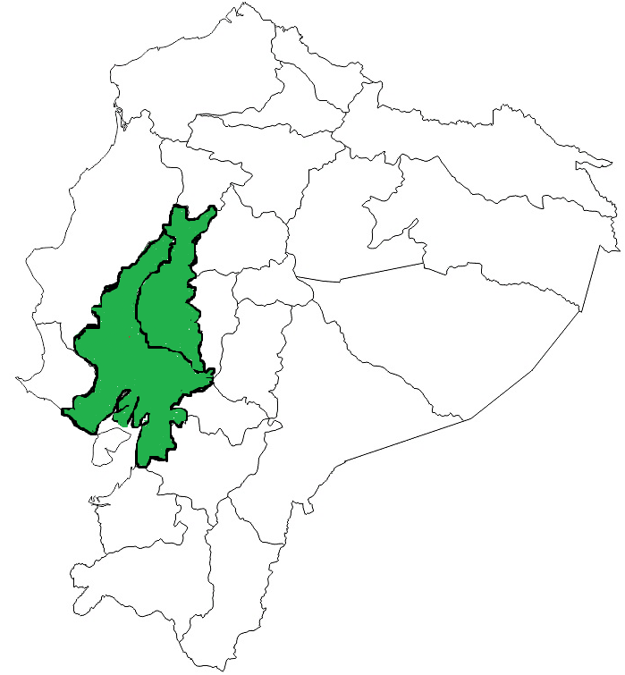
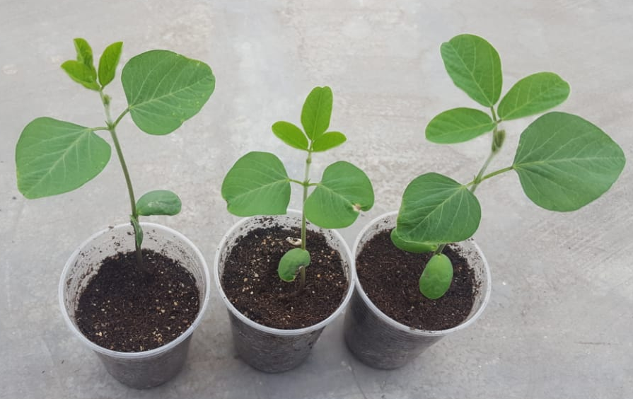
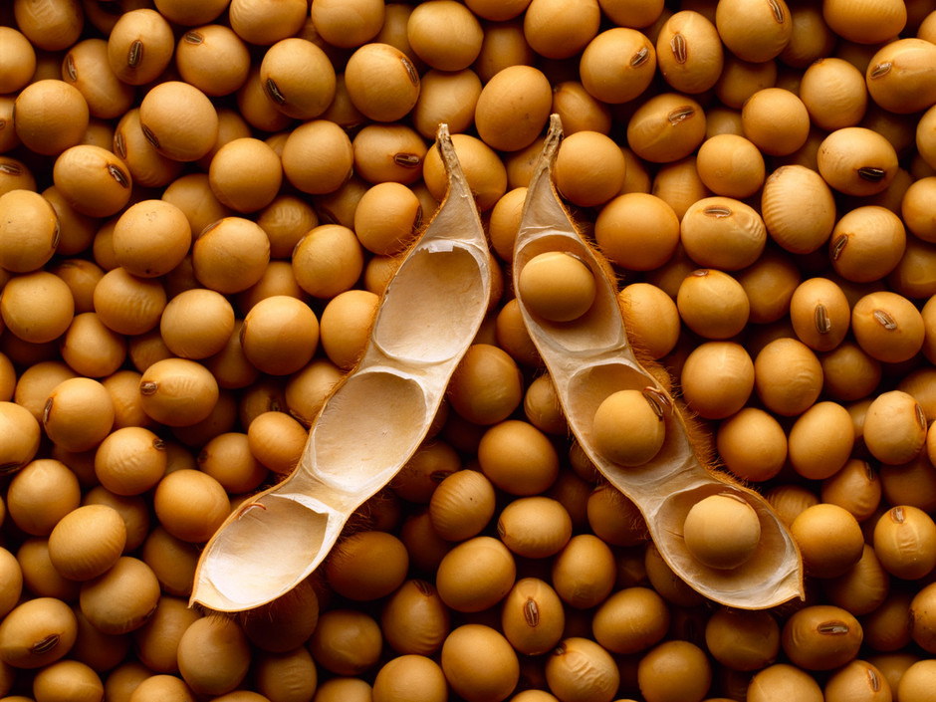
INTRODUCCIÓN
Soya (Glycine max (L.))
Los
Ríos
Guayas
Es una leguminosa anual de primavera-verano
Familia: Fabaceae
Cultivo de rotación
Principal producción en Los Ríos y Guayas
Incrementar la producción Nacional
Semilla certificada
(Singh, 2010; MAGAP, 2017; Infoagro, 2011; SIPA, 2017)

Slide 4
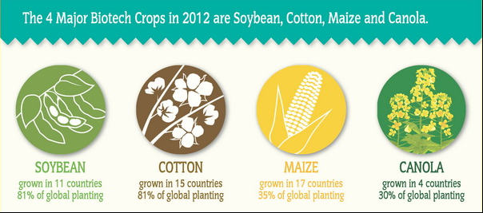
INTRODUCCIÓN
¿Qué son los transgénicos?
Son cultivos modificados genéticamente en laboratorio, donde se toman genes de un organismo y se introducen en las plantas de un cultivo con el fin de obtener nuevas características
Principales cultivos transgénicos en el mundo
(Holst, (2001); Bonfini, Heinze, Kay, & Van den,( 2001); Mejía, (2011))

Slide 5
INTRODUCCIÓN
Ecuador y los cultivos transgénicos
“Ecuador libre de cultivos y semillas transgénicas”
Vigilancia de potenciales cultivos transgénicos
Evidencia la presencia de soya transgénica
(Bravo & león, (2013); Pérez & Bravo, (2014);Barreno & Bravo, (2015)

Slide 6
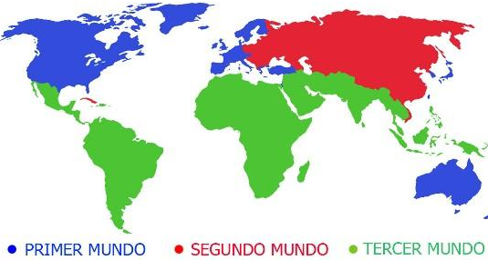
INTRODUCCIÓN
Biotecnología Agrícola
9 Mil Millones
Biotecnología
Caracterización y conservación de recursos
Países en desarrollo
Diagnóstico y control de enfermedades
Fitomejoramiento
Transformación genética
(Cano, Vélez, & Morgado, 2017; FAO,2017; Kumar & Poulose, 2016)

Slide 7
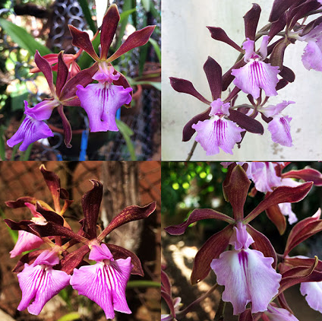
INTRODUCCIÓN
¿Qué son los marcadores moleculares?
Es un segmento de ADN polimórfico que tienen herencia mendeliana
Población polimórfica
Alteración en el genoma
Población General
(Jiménez & Collada, 2000; Picó & Esteras, 2012; Ismail & Essawi, 2012)

Slide 8
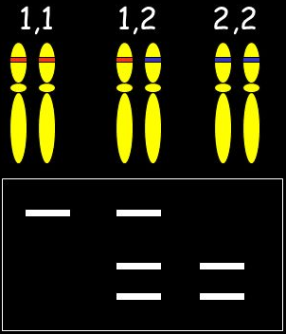
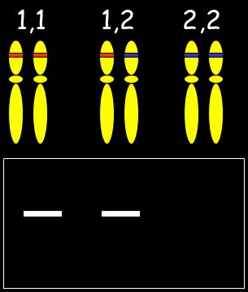
INTRODUCCIÓN
¿Cuáles son sus aplicaciones?
Identificar poblaciones con el fin de evaluar diversidad genética
Identificación de individuos duplicados en colecciones “in situ”
Tipos
Co-dominante
Dominante
SSR
RFLP
RAPD
AFLP
(Jiménez & Collada, 2000; Picó & Esteras, 2012; Ismail & Essawi, 2012)

Slide 9
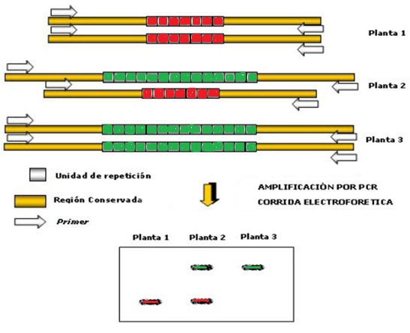
INTRODUCCIÓN
¿Qué son los marcadores microsátelites?
(Carneiro, Santini, Lima, & De Freitas, 2016; Abduraknmonov, 2016)

Slide 10
OBJETIVOS
Objetivo General
Caracterizar molecularmente la variabilidad genética y tolerancia a glifosato de variedades comerciales de soya (Glycine max (L.)), provenientes del litoral Ecuatoriano.

Slide 11
OBJETIVOS
Objetivos Específicos
Determinar la variabilidad genética de variedades comerciales de soya del Litoral Ecuatoriano con miras a procesos de mejoramiento.
Evaluar el promotor 35-S y el terminador NOS de CP4 EPSPS en variedades comerciales de soya mediante PCR para detectar la presencia de genes de soya transgénica

Slide 12
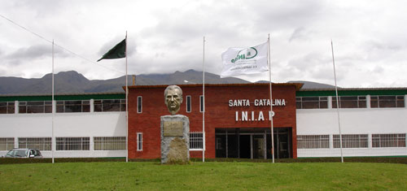
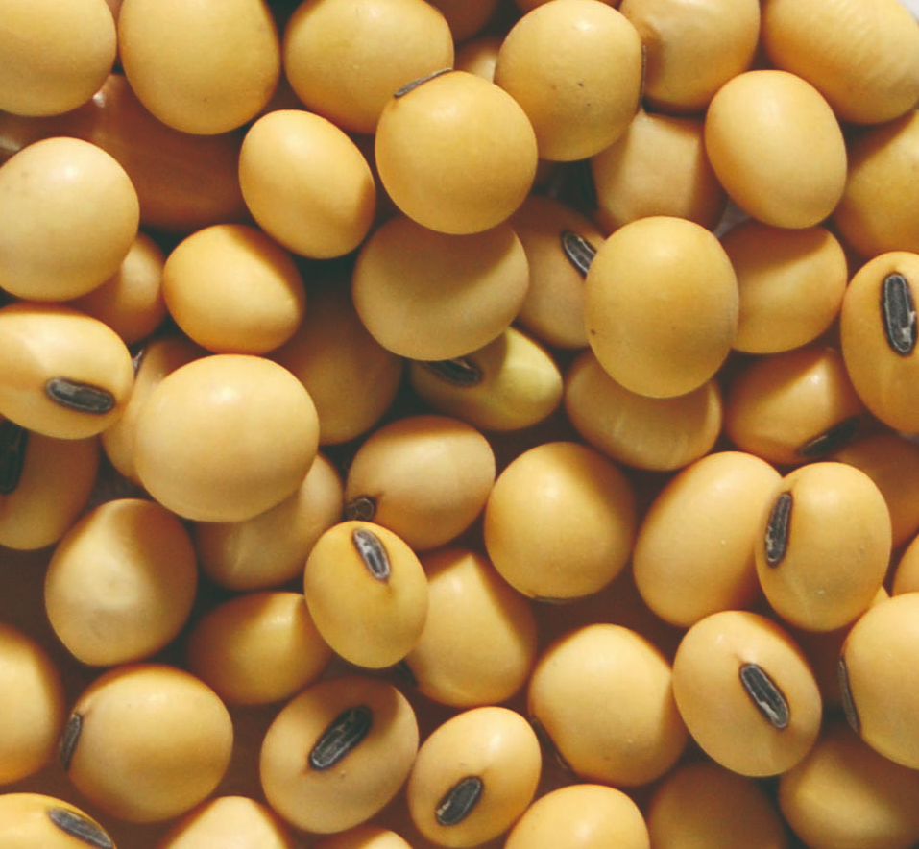
MATERIALES Y MÉTODOS
Estación Experimental Santa Catalina
Material
Vegetal
Colección de material genético de Stock
Muestras de semilla
Departamento Nacional de Biotecnología

Slide 13
MATERIALES Y MÉTODOS
Validación
de primers
SSR
Extracción
de ADN
Amplificación colección soya
Análisis de variabilidad genética
Visualización en geles de poliacrilamida
Genotipaje de los geles

Slide 14
MATERIALES Y MÉTODOS
Validación del ADN
Alineamiento múltiple
Detección
35-S
NOS
Secuenciación 5 muestras positivas
Detección
CP4-EPSPS

Slide 15
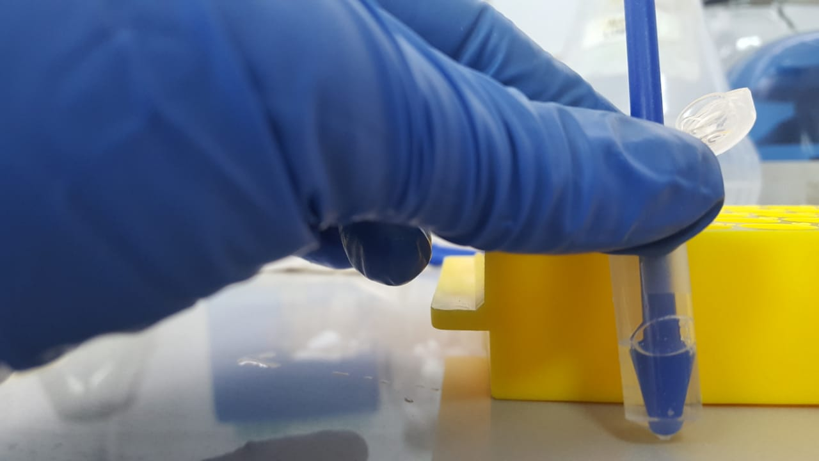
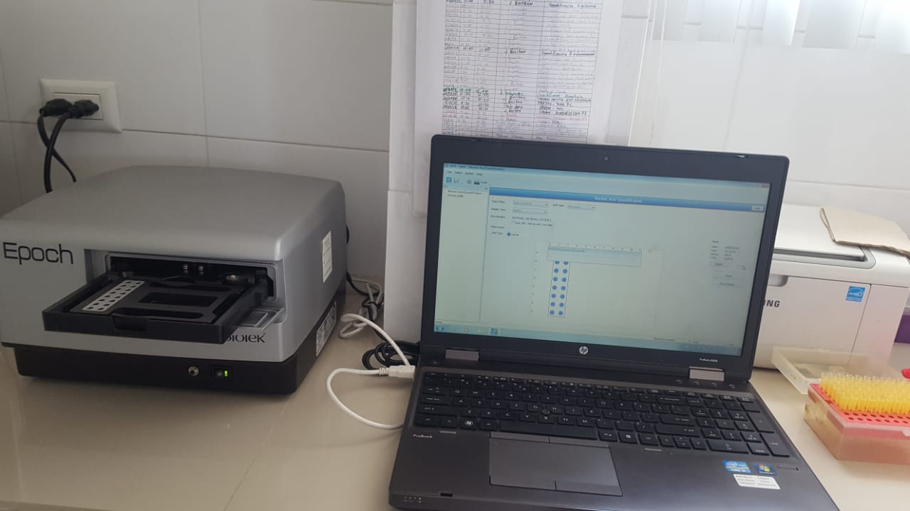
RESULTADOS Y DISCUSIÓN
Extracción y cuantificación del ADN
A
B
Figura 1 A Extracción de ADN de soya. B Equipo de cuantificación.
El protocolo descrito por Ferreira & Grattapaglia, (1998).
Concentración promedio de ADN de 719 ng/ul índice de pureza de 1.82.

Slide 16
RESULTADOS Y DISCUSIÓN
Validación del ADN de soya
Figura 2 Validación de ADN de soya con el primer SaTT 530.
Primer SSR SaTT530
Evidencia la amplificación del fragmento PCR
Buena calidad de ADN

Slide 17
RESULTADOS Y DISCUSIÓN
Validación de primers microsatélites
Quince marcadores no amplificaron
Pruebas con gradientes de ${MgCl}_{2 }$y temperatura.
Espinoza,(2003) Disminuir [${Mg}^{2+}$]
Incrementa especificidad de la ADN polimerasa
Espinoza,(2003) Aumentar T°C Aumenta la especificidad de la PCR
MgCl2 [1.5]
MgCl2 [2.5]
MgCl2 [3]
Figura 3 Pruebas de gradiente de MgCl2 del primer SaTT 5

Slide 18
RESULTADOS Y DISCUSIÓN
Validación de primers microsatélites
Diez marcadores amplificaron con la temperatura de annealing reportada.
Tabla 1 Primers SSR escogidos para el análisis de variabilidad genética
Marcadores microsatélites | Temperatura de annealing
SaTT 22 | 51°C
SaTT 45 | 51°C
SaTT 173 | 51°C
SaTT 197 | 51°C
SaTT 215 | 51°C
SaTT 460 | 51°C
SaTT 38 | 51°C
SaTT 530 | 51°C
SaTT 186 | 51°C
SaTT 69 | 51°C
Figura 4 Validación de 4 primers SSR en gel de agarosa al 2% con 6 muestras de ADN de soya, utilizando el marcador de peso 100bp.

Slide 19
RESULTADOS Y DISCUSIÓN
Genotipaje de la colección de soya
En la genotipificación se señaló los alelos de cada individuo con una “x”
SaTT 215
SaTT38
Figura 5 Gel de poliacrilamida del dúplex 1 (primers SaTT 215 y SaTT 38 ) genotipos en el programa SAGA GT utilizando toda la colección de ADN de soya.

Slide 20
RESULTADOS Y DISCUSIÓN
Variabilidad Genética
De un total de 95 accesiones analizadas con 10 SSR
Tabla 2 Resumen de la diversidad genética presente en la colección de soya
Marcador | Número de Alelos | Diversidad | Heterocigosidad | PIC
SaTT 38 | 2 | 0.48 | 0.10 | 0.37
SaTT 215 | 4 | 0.55 | 0.04 | 0.50
SaTT 45 | 3 | 0.34 | 0.02 | 0.32
SaTT 530 | 5 | 0.70 | 0.03 | 0.65
SaTT 197 | 7 | 0.70 | 0.10 | 0.66
SaTT 460 | 4 | 0.29 | 0.02 | 0.27
SaTT 173 | 5 | 0.47 | 0.41 | 0.42
SaT 186 | 5 | 0.55 | 0.05 | 0.50
SaTT 22 | 5 | 0.44 | 0.01 | 0.40
SaT 69 | 6 | 0.70 | 0.02 | 0.63
Promedio | 4 | 0.52 | 0.08 | 0.47
*46 alelos *125 a 304 pb
*4 alelos/locus *0.47 PIC
Akkaya et al. (1992) → 43 genotipos → promedio 7 alelos
Rongwen et al. (1995) → 96 genotipos →promedio 18 alelos, PIC 0.74
RAPD y RFLP 0.32 Brown-Guedira, Thompson, Nelson, & Warburton, (2000)

Slide 21
RESULTADOS Y DISCUSIÓN
Estructura genética
Variedades comerciales de soya provenientes de los Ríos y Guayas
G1
G2
Dim-2
(13.21%)
INIAP-308-M4
INIAP-307
INIAP-308
Dim-1(26.01%)
Figura 6 PCA en las dos primeras coordenadas, obtenido con el coeficiente de similitud SM, que indica la agrupación de 95 accesiones de soya.

Slide 22
RESULTADOS Y DISCUSIÓN
Asignación genética
Figura 7 Gráfico de barras de los coeficientes de pertenencia de 95 accesiones de soya obtenido en el programa Structure vs 2.3.4. En verde G1 y en Rojo G2.
G1 en rojo:57
G2 en verde:24
14 accesiones intermedias

Slide 23
RESULTADOS Y DISCUSIÓN
Amova
Figura 8 Porcentaje del análisis molecular de varianza de los grupos G1 y G2 de las accesiones de soya obtenido en el software GenAlex ver 6.5.
Según Li et a, (2010) el mayor componente de variación (73.9%) se da entre los individuos dentro de las poblaciones

Slide 24
RESULTADOS Y DISCUSIÓN
Detección de soya transgénica
Para confirmar una muestra como positiva en la detención del soya GM estás tenían que evidenciar el fragmento PCR del promotor 35-S, el terminador NOS y la proteína CP4-EPSPS)
Figura 9 Producto PCR de la amplificación de la proteína CP4-EPSPS de 1050pb.
Nota: Carril M: marcador de peso 1Kb DNA Ladder, carriles 1, 2 y 3: Ag Monsanto; carril 4: 522; carril 5: 729; carril 6: Mutante Irradiada; carril 7: I-308 M4 65-1; carril 8: Ag Syngenta; carril 9: 636; carril 10: 776; carril 11: I-308; carril 12: I-307; carril 13: blanco

Slide 25
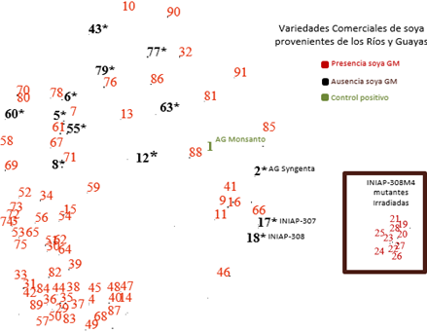
RESULTADOS Y DISCUSIÓN
Detección de soya transgénica
De 87 accesiones analizadas, 77 obtuvieron resultados positivos. INIAP-308M4 también fue positiva
Figura 10 Resultados de la detección de soya modificada genéticamente en accesiones que mostraron resistencia a glifosato .

Slide 26
RESULTADOS Y DISCUSIÓN
Detección de soya transgénica
Figura 11 Alineamiento múltiple usando BioEdit de las accesiones I-308M4-65-19, I-308M4-136-1, 522, 768, 769, AG Monsanto y el gen CP4-EPSPS que amplificaron el fragmento PCR de 1050pb de la proteína CP4-EPSP..
Pruebas de PCR
Alineamiento de secuencias
Evidencian la presencia de soya transgénica

Slide 27
RESULTADOS Y DISCUSIÓN
Detección de soya transgénica
Monitoreos de soya transgénica realizados por Mejía, (2011); Intriago, Pérez & Bravo, (2014 ); Intriago & Bravo, (2016 )
Evidencian la presencia de soya transgénica
El genotipo INIAP-308M4 también evidencia la presencia de soya transgénica
Mezcla de semillas
Mala identificación

Slide 28
CONCLUSIONES
Esta investigación identificó mediante una caracterización molecular la variabilidad existente en 95 variedades comerciales de soya provenientes de diferentes cantones de las provincias de los Ríos, Guayas y la Estación Experimental del Litoral Sur del INIAP empleando marcadores microsatélites
La caracterización molecular de las 95 muestras de soya se llevó a cabo con 10 marcadores SSR y reveló una riqueza alélica de 46 alelos, con un promedio de 4 alelos/locus y un valor promedio de PIC de 0.47 evidenciando poco polimorfismo y baja diversidad genética.
El análisis de estructura y asignación genética permitió distinguir que las accesiones de soya se estructuran en dos grupos genéticos.

Slide 29
CONCLUSIONES
Para identificar un muestra como soya transgénica esta debía amplificar el promotor 35-S, el terminador NOS y la proteína CP4-EPSPS.
El alineamiento múltiple de las accesiones 522, 769, 768, I308M4-136-1, I308M4-65-19 identificó que estas eran completamente homólogas con el constructo sintético de CP4-EPSPS obtenido de la accesión del GenBank AF464188.1 y la accesión de soya transgénica de la empresa Monsanto corroboran la presencia de soya transgénica en las accesiones analizadas.
Se evidencia la presencia de soya transgénica en variedades comerciales de soya que se distribuyen en las provincias de los Ríos y Guayas

Slide 30
RECOMENDASIONES
Se recomienda realizar un estudio de variabilidad genética en soya (Glycine max (L.)) con un mayor número de muestras y utilizando más marcadores SSR para determinar un mayor diversidad genética.
El estudio de caracterización molecular de la variabilidad genética y tolerancia a glifosato evidencian un mal manejo del genotipo INIAP-308 por lo que se recomienda realizar un nuevo análisis que permita identificar las posibles causas que conllevaron a la mala identificación del genotipo o la mezcla del cultivo.
Se recomienda realizar monitoreos continuos sobre potenciales cultivos transgénicos con el fin de precautelar la condición de un país libre de transgénicos

Slide 31
AGRADECIMIENTOS
Colaboración científica:
Claudia Segovia, Ph.D.
Universidad de las Fuerzas Armadas ESPE
Eduardo Morillo, Ph.D.
Instituto Nacional de
Investigaciones Agropecuarias
Ingeniera, Johanna Buitrón
Instituto Nacional de
Investigaciones Agropecuarias
Familiares y Amigos

